Slide 1
ГБУЗ ТО «ОБЛАСТНАЯ ИНФЕКЦИОННАЯ КЛИНИЧЕСКАЯ БОЛЬНИЦА"
«Ближневосточный респираторный коронавирусный синдром»
«Middle East Respiratory Syndrome Coronavirus» (MERS-CoV)
http://www.rg.ru/2015/06/15/mersdetailes-site.html
http://masterok.livejournal.com/2398188.html
Тюмень 2015

Slide 2
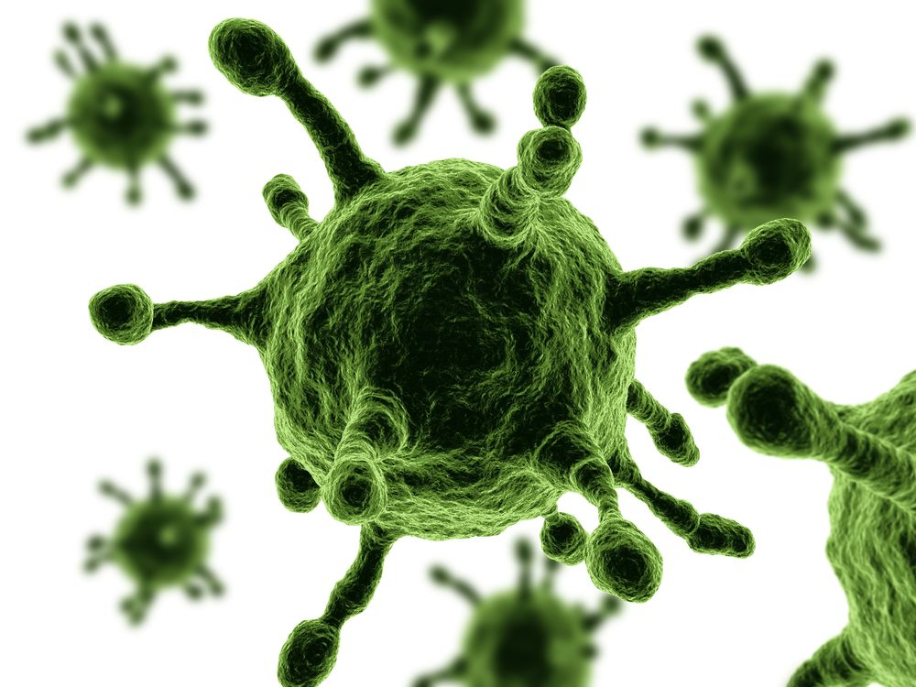
В настоящее время всё большую обеспокоенность мировой общественности приобретает заболевание, вызванное новой разновидностью коронавируса (MERS-CoV) или коронавирус ближневосточного респираторного синдрома (БВРС-КоВ).

Slide 3
Коронавирус MERS-CoV появился на Ближнем Востоке и перекинулся в Южную Корею, начав там активно распространяться. Обеспокоенность вызывает тот факт, что у заболевших наблюдаются высокие показатели смертности, а вакцины от вируса не существует, специфической терапии как таковой нет.
В настоящее время стали циркулировать слухи и домыслы, которые преувеличивают опасность "новой чумы XXI века ".

Slide 4
Что такое коронавирус MERS?
MERS - это Middle East Respiratory Syndrome, что в переводе означает "ближневосточный респираторный синдром". Иногда в название и аббревиатуру добавляют слово "coronavirus" - коронавирус. Тогда появляется более длинное название - MERS-CoV. В российских СМИ можно также часто встретить и русскоязычное сокращенное название, которое является переводом MERS-CoV на русский - БВРС-КоВ.

Slide 5
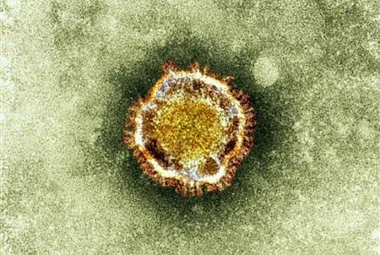
MERS-CoV относится к семейству, в которое входит множество других вирусов - как вызывающих обычную простуду, так и тяжелый острый респираторный синдром SARS.
"Корона" в названии появилась потому, что ворсинки на оболочке вируса по форме напоминают солнечную корону.

Slide 6
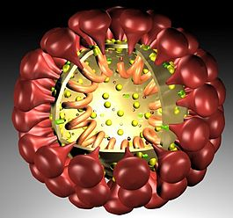
Коронавирусы (латт Coronaviridae) — семейство, включающее около 25 видов вирусов, объединённых в 2 подсемейства, которые поражают человека, кошек, птиц, собак, крупный рогатый скот и свиней. Эти вирусы были открыты в 60-х годах у людей, болеющих острыми респираторными заболеваниями.
Строение
Геном представлен (+)-однонитевой РНК. Нуклеокапсид окружён белковой мембраной и липосодержащей внешней оболочкой, от которой отходят шиповидные отростки, напоминающие корону. Культивируют на культуре тканей эмбриона человека.

Slide 7
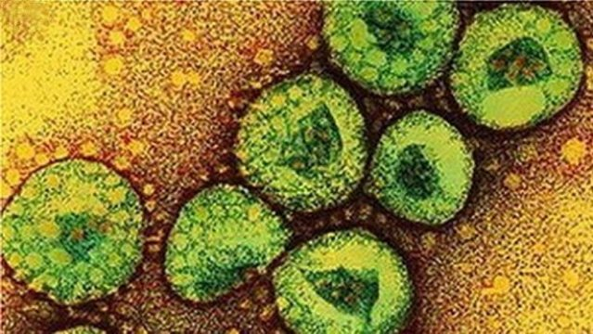
Коронавирусы размножаются в цитоплазме инфицированных клеток, при этом дочерние вирионы появляются через 4–6 часов после инфицирования.
Во внешней среде коронавирусы нестойки, разрушаются при температуре 56° С за 10–15 мин.

Slide 8
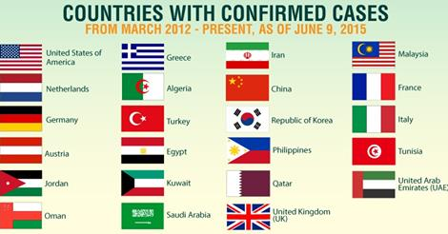
Какие страны уже затронул MERS-CoV?

Slide 9
В настоящее время количество инфицированных в мире составляет около 1200 человек, и число заболевших растет постепенно. MERS обнаружили у себя 25 стран.
Безусловным рекордсменом по количеству зараженных является Саудовская Аравия - более 1000 человек.
Там же больше всего и умерших. Вообще, основная часть заболевших - на Ближнем Востоке. Но недавно достаточно неожиданно на второе место вышла Южная Корея - 179 человек инфицированных и 27 погибших.

Slide 10
Большинство случаев заражения было зафиксировано в Саудовской Аравии.
В ОАЭ зарегистрированы 40 случаев, два — с летальным исходом.
Инфекция затронула такие государства Ближнего Востока, как Саудовская Аравия, ОАЭ, Иордания, Катар, Оман, Кувейт, Египет, Ливан, Тунис и Йемен.
Кувейт
Саудовская Аравия
Египет
ОАЭ
Ливан
Иордания
Тунис
Катар
Йемен
Оман

Slide 11
В Европе коронавирус зафиксирован в Германии, Франции, Великобритании, Нидерландах, Испании, Греции, Италии.
В Азии — в Малайзии и на Филиппинах.
Три случая заражения подтверждены в США.

Slide 12
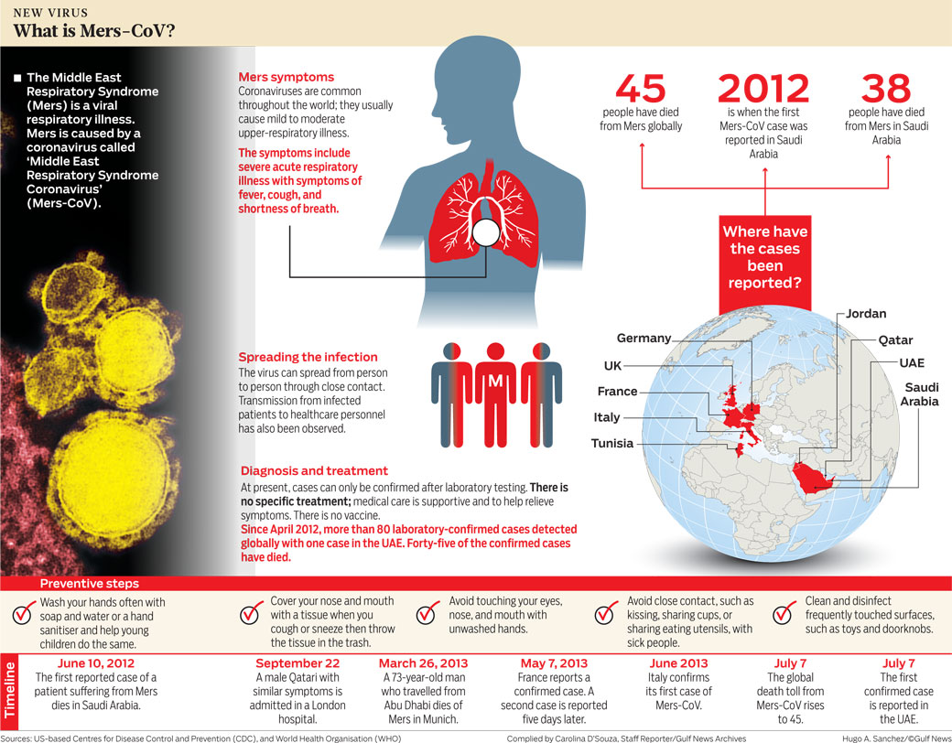

Slide 13
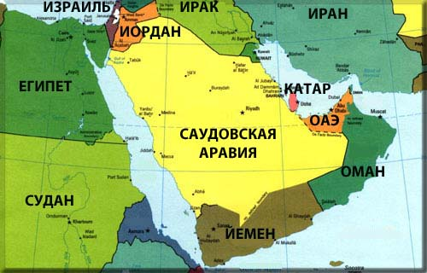
Новый коронавирус (nCoV), официально получивший название «Ближневосточный респираторный коронавирусный синдром» «MiddleEastRespiratorySyndromeCoronavirus»
MERS-CoV
впервые был зафиксирован в Саудовской Аравии в 2012 году.

Slide 14
Первый случай заражения новой коронавирусной инфекцией зафиксирован на территории
Саудовской Аравии в 2012 году – она унесла жизнь 60-летнего мужчины.
У второго пациента, 49-летнего катарца, первые симптомы проявились в сентябре 2012 года, и инфекция была подтверждена в лабораториях Агентства по защите здоровья населения (TheHealthProtectionAgency) в Колиндэйле, Северный Лондон.

Slide 15
Микробиолог и специалист по инфекционным заболеваниям из Университета Окленда доктор Сьюкзи Уайлс, в интервью английской газете «Гардиан» отметил, что «большинство заражений произошло в больницах, как например, случилось во Франции».
При этом люди находились в больницах по другим причинам.

Slide 16
Недавно стало известно, что во Франции зарегистрирован первый случай смерти от нового коронавируса. По данным СМИ, в стране было двое больных данным заболеванием. Первого больного госпитализировали 23 апреля 2013 года по возвращении из его поездки в Дубай.
Диагноз был подтвержден 7 мая 2013 года. Через несколько дней коронавирус обнаружили у еще одного гражданина Франции, который находился в одной палате с первым зараженным.
По данным газеты Le Figaro, на 28 мая 2013 года в мире зарегистрировано 44 случая заболевания новым коронавирусом, из которых смертельными оказались 23.

Slide 17
Французские исследователи на основе детального изучения двух случаев заболевания пришли к выводу, что клинические проявления у одного из пациентов были нетипичными, вероятно из-за иммуносупрессии (медикаментозного угнетения иммунитета, чтобы организм не отторг чужеродный орган) после трансплантации почки", — информирует Роспотребнадзор.
Сроки заболевания второго пациента, находившегося в одной палате с первым, говорят о том, что приблизительный инкубационный период может составлять от 9 до 12 дней, говорится в сообщении.

Slide 18
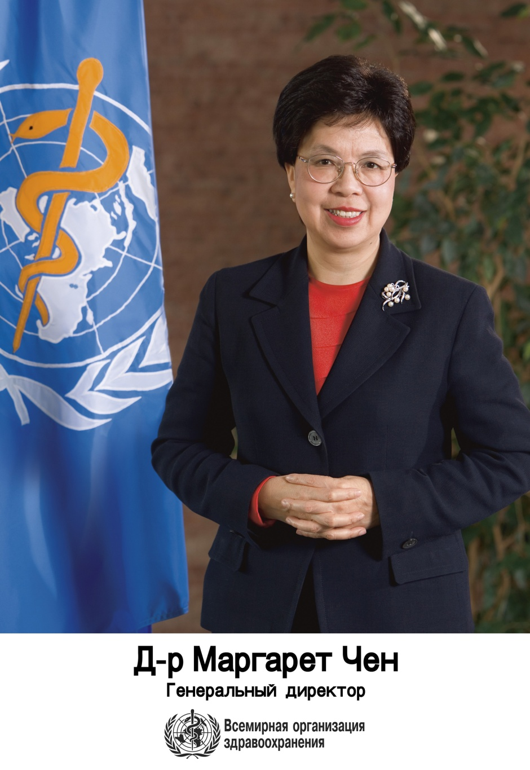
Выступая на закрытии 66-й сессии ассамблеи ВОЗ, проходившей в Женеве,
глава Всемирной организации здравоохранения Маргарет Чен упомянула, что новый коронавирус MERS-CoV представляет собой «глобальную угрозу человечеству».
«Это тревожный звонок, и мы должны на него ответить, — заявила она. — Мы знаем слишком мало об этом вирусе. Любая новая болезнь, которая развивается быстрее, чем наши знания о ней, выходит из-под контроля».

Slide 19
Еще не так давно коронавирусы не слишком беспокоили органы здравоохранения.
Пока в 2002 году не появился вирус SARS, возбудитель «атипичной пневмонии», относящийся к тому же семейству. Тогда во всем мире заболели около 8000 человек и умерли 774.
Новый коронавирус MERS-CoV (Middle East Respiratory Syndrome Coronavirus) назван так из-за того, что выявлен как возбудитель респираторных инфекций на Ближнем Востоке. Его первая жертва обнаружена в июне 2012 г. — мужчина из Саудовской Аравии, который вскоре умер от острой пневмонии и почечной недостаточности. У этого вируса несколько названий: ученые в своих публикациях именуют его hCoV-EMC, а еще одно название — Human Coronavirus-Erasmus Medical Center — он получил по месту, где впервые был исследован, это Медицинский центр Эразма Роттердамского в Нидерландах.

Slide 20
Как появился MERS-CoV?
По поводу "исходных" резервуаров нового коронавируса существуют споры. К человеку MERS стал передаваться от животных, по невыясненным причинам преодолев межвидовой барьер. По некоторым данным, носителями вируса выступали верблюды, по другой версии, MERS стал передаваться от летучих мышей. В последнее время эксперты Всемирной организации здравоохранения (ВОЗ) склоняются к теории о "верблюжьем" происхождении вируса.
.

Slide 21
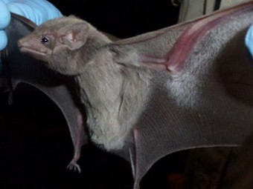
Источником нового коронавируса оказался «могильный мешкокрыл»
В Саудовской Аравии нашли источник нового
коронавируса (MERS-CoV). Фекальный
образец одной из местных разновидностей
летучих мышей – «могильного мешкокрыла»,
собранный в нескольких километрах от дома,
где жила первая известная жертва
вызываемого MERS-CoV ближневосточного
респираторного синдрома (MERS).
Исследование с помощью методов ПЦР и ДНК-секвенирования выявило присутствие различных подтипов коронавируса в трети из них. Один образец фекалий, принадлежащий могильному мешкокрылу (Egyptian Tomb Bat) и собранный в непосредственной близости от места жительства первой жертвы MERS , содержал вирусный геном, полностью совпадающий с выделенным у больного.

Slide 22
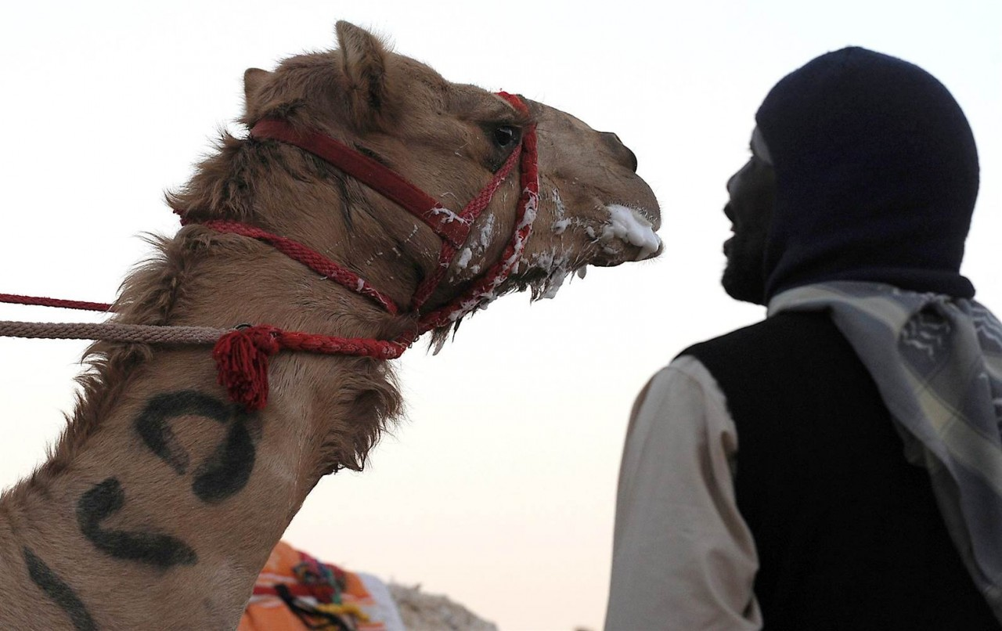
Откуда? От верблюда!
Кроме того, антитела к
MERS-CoV были найдены другой международной группой исследователей у верблюдов, живущих на территории другого ближневосточного государства, Омана, что заставило предположить, что эти животные могут быть переносчиками заболевания, так как вероятность прямого контакта человека с летучими мышами крайне низка.

Slide 23
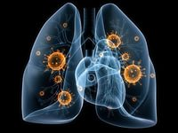
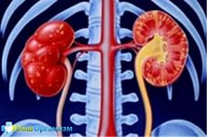
Основные симптомы
1. поражения дыхательной системы различной степени тяжести - от слабо выраженных симптомов до тяжелой пневмонии:
лихорадка;
кашель;
одышка,
затрудненное дыхание;
пневмония;
2. атипичные симптомы - диарея и
почечная недостаточность.

Slide 24
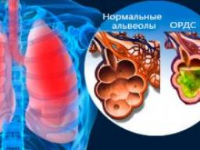
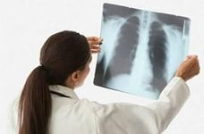
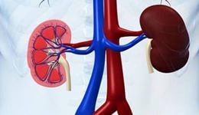
Осложнения
тяжелая пневмония с дыхательной недостаточностью, требующей искусственной вентиляции легких,
острый респираторный дистресс-синдром (ОРДС) с полиорганной недостаточностью,
почечная недостаточность, требующая диализа,
истощающая коагулопатия,
перикардит.

Slide 25
В декабре ученые в журнале mBio заявили, что новый коронавирус hCoV-EMC опасен для человечества, так как может передаваться от животных к человеку. К этому времени на его счету было уже девять заболевших с лабораторно подтвержденным диагнозом, пятеро из которых умерли от пневмонии и почечной недостаточности. Специалисты из Боннского медицинского центра в Германии, авторы статьи, утверждали, что коронавирус MERS-CoV имеет родственные связи с вирусом SARS, возбудителем «атипичной пневмонии», и вызывает заболевание со сходной клинической картиной.

Slide 26
Исследования показали, что новый коронавирус и SARS используют разные рецепторы, но, как предположил Кристиан Дростен, руководитель исследования, MERS-CoV может использовать рецепторы на поверхности клеток легких человека, что делает его более инфекционным, чем SARS.

Slide 27
В феврале 2013 г. в том же журнале mBio появилась статья о том, что новый коронавирус MERS-CoV легко поражает клетки дыхательного эпителия и размножается в них быстрее, чем вирус SARS. Врожденный иммунитет слабо отвечает как на тот, так и на другой вирус. Но MERS-CoV оказался чувствителен к интерферону — фактору приобретенного иммунитета.

Slide 28
Опять же, из-за неизученности нет исчерпывающего ответа, но считается, что MERS имеет ограниченную способность к передаче.
Для передачи нужен тесный и достаточно продолжительный контакт с зараженным, например, через рукопожатие или если человек чихнет. Подавляющее большинство зараженных появилось в больницах, где с зараженными длительное время находились их друзья, знакомые, родственники, врачи, а также посторонние люди.
Сам вирус за пределами организма не может существовать долго и погибает в течение максимум нескольких дней, Он также легко уничтожается обычными средствами дезинфекции.

Slide 29
Если посмотреть на «голую статистику» смертности, то цифры действительно весьма серьезные. Вакцины от этой разновидности коронавируса пока нет.
В целом по миру смертность от MERS составляет на уровне 39 %.
Но здесь следует учитывать следующее: очень большое количество умерших – это люди преклонного возраста (старше 60, а чаще более 70 лет), чей организм был ослаблен другими заболевания. MERS же стал по сути “последним” ударом для тех, когда людей могла довести до летального исхода и обычная серьезная простуда. Например в той же Южной Корее самый молодой из умерших – 58 лет, но большинству жертв было за 70 лет, у которых до этого были «букеты» других заболеваний: рак, пневмония, диабет и прочее. Хотя истоки и суть коронавируса пока не до конца ясны, но считается, что главная группа риска – это пожилые люди с ослабленной иммунной системой (диабет, рак и прочее).
Есть также данные, что особенно уязвимы те, у кого серьезные заболевания органов дыхания. MERS часто приводит к затруднениям в дыхании, что вкупе с предыдущими проблемами доводит некоторых людей до летального исхода.

Slide 30
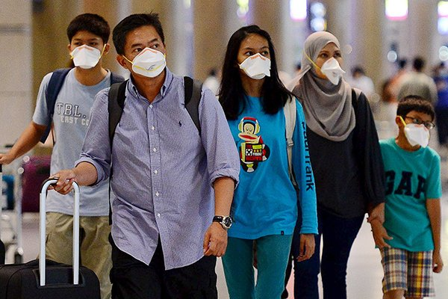
В Южную Корею этот вирус попал вместе с путешественником. Четко известно, что его привез кореец, который ездил на Ближний Восток. Когда он заболел, он в течение длительного времени искал, в какой госпиталь лучше госпитализироваться. Он объехал четыре госпиталя, в каждом из них он посидел в приемном отделении, приемное отделение в Южной Корее — это большое помещение, в котором сидят несколько десятков человек, — то есть он контактировал сразу с многими людьми, большинство из них потом заболели.

Slide 31
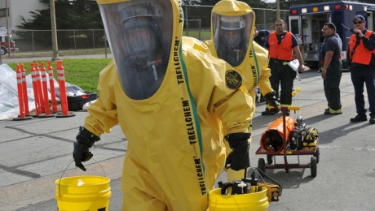
Число заразившихся
MERS в Южной Корее
достигло 179 человек
24 июня 2015, 11:02
По данным минздрава страны, около 3,1 тысяч
человек остаются под карантином.
В среду было зарегистрировано четыре новых случая. В числе новых заразившихся - медсестра из Сеула. Число жертв уже третий день остается прежним - 27 человек.
В настоящее время 16 человек находятся в больницах в критическом состоянии. Выздороветь смогли 67 человек, в том числе 13 с начала этой недели.
Вспышка вируса негативно отразилась на рейтинге президента страны Пак Кын Хе, которая, по мнению многих граждан Южной Кореи, слишком поздно отреагировала на вспышку вируса. Первые случаи заболевания ближневосточным респираторным синдромом (MERS), вакцины от которого до сих пор нет, были зафиксированы в 2012 году в Саудовской Аравии. В Корее вспышка вируса началась 20 мая. На данный момент страна занимает второе после Саудовской Аравии место по числу погибших от MERS.

Slide 32
Две крупнейшие больницы Сеула закрылись из-за распространения коронавируса
10:59, 24.06.2015 // Росбалт, Главные новости
СЕУЛ, 24 июня. Две наиболее крупные больницы в столице Южной Кореи приостановили обслуживание пациентов после сообщения о четырех новых случаях заражения коронавирусом ближневосточного респираторного синдрома MERS, передает France Presse.
Сеульский медицинский центр Samsung, принадлежащий корпорации Samsung Group, 14 июня объявил о прекращении оказания большинства услуг пациентам сроком на десять дней с целью остановить распространение вируса. Однако из-за того, что число новых заражений продолжает расти, центр принял решение продлить частичное закрытие на "неопределенный срок".
Вспышка вируса в Южной Корее началась 20 мая. Вакцины против этого вируса не существует. Около половины заболевших были инфицированы в Сеульском медицинском центре Samsung, где выявлены первые случаи заболевания.

Slide 33
В целях безопасности по всей стране закрыты свыше двух тысяч детских садов и школ. Там, где занятия продолжаются, учащиеся — обязательно в масках. В классах проводят дезинфекцию, равно как и в общественных местах: на рынках, городских улицах, в метро.

Slide 34
Стоит признать, что многие СМИ постарались и нагнали страха, существенно преувеличив опасность. Многие люди в итоге выздоравливают, организм попросту сам перебарывает болезнь. В Корее выписаны уже 10 человек, которые, переболев, поправились и вновь теперь живут прежней жизнью.
Есть также данные, которые позволяют говорить, что часто к здоровым людям вирус просто не «пристает». Скорее всего тут срабатывает иммунная система, которая отталкивает вирус. Так что нагнетать страхи не следует, это отнюдь не страшная зараза, которая пришла с другой планеты и которая может «выкосить» все человечество. Многие сравнивают MERS с общими симптомами и течением болезни с гриппом, хотя и достаточно сильным. Есть одна особенность, которая, возможно, позволит хотя бы немного успокоиться родителям. По непонятным пока причинам, MERS крайне редко передается детям. По статистике в мире из всех заболевших только 3 % составили дети в возрасте до 14 лет. Это значительно меньше, чем в других возрастных группах. В той же Южной Корее в возрасте до 14 лет никто не заболел, самому молодому из инфицированных – 16 лет и то, как отмечают, подросток гораздо легче, чем остальные, переносит инфекцию. Вирус гораздо хуже передается детям, чем взрослым.

Slide 35
Майкл Катц и Лоуренс Джоссет использовали автоматический анализ всех РНК и белков, образующихся в инфицированных клетках. Они нашли, что 207 генов в клетках легких под действием вируса оказываются разрегулированы. Результатом этого становится то, что клетка перестает распознавать вирус и не оказывает ему сопротивление. На этой особенности вирусологи строят поиск лекарственных средств, способных стимулировать клеточную защиту и не дать вирусу спокойно размножаться внутри клеток. Помогает им в этом компьютерное моделирование, которое радикально ускоряет поиск.

Slide 36
Лечение симптоматическое, возможно использование рибаверина, интерферонов.
Специфическая профилактика не разработана.

Slide 37
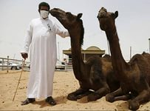
Заболевание может вызвать:
1. нахождение в стране, где были зарегистрированы случаи БВРС-КоВ;
2. возможный контакт с инфекционным больным;
3. возможный контакт с человеком, прибывшим из страны, в которой зарегистрированы случаи БВРС-КоВ без признаков заболевания;
4. уход за членом семьи с признаками инфекционного заболевания.

Slide 38
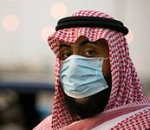
Общие меры профилактики
1. гигиена рук - обязательное мытье с мылом, дополнительно рекомендуется использовать кожный антисептик (особенно после контакта с лицом, имеющим признаки острого респираторного заболевания или предметами, с которыми контактировал этот человек);
2. использование средств индивидуальной защиты (использовать медицинские маски в период подъема заболеваемости ОРЗ и при контакте с человеком, имеющим признаки заболевания);
3. регулярное проведения уборок в месте проживания и работы с использованием моющих и/или дезинфицирующих средств;
4. частое проветривание помещения;

Slide 39
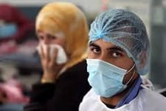
1. по возможности избегать тесного контакта с людьми, имеющими признаки инфекционного заболевания;
2. не находиться в помещениях с высокой скученностью людей, где может находиться заболевший человек;
3. увеличить настороженность за безопасностью питания - стараться не употреблять в пищу мясные полуфабрикаты, не подвергающиеся достаточной термической обработке, немытых овощей и фруктов, воды из непроверенных источников водоснабжения, а также напитков, приготовленных но основе нестерилизованной воды;
4. несмотря на отсутствие введенных каких-либо ограничений на поездки в страны, в которых выявлены пациенты с данной инфекцией, необходимо иметь повышенную настороженность к возможности заразиться новой разновидностью коронавируса.

Slide 40
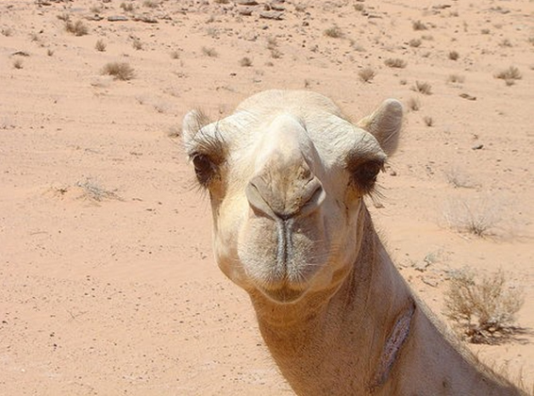
Благодарю за внимание!

